Slide 1
NLTP Python Використання нормалізованих даних для аналізу тексту
Лекція 5

Slide 2
Основи NLP для тексту
NLP для тексту включає :
Токенізацію за реченнями.
Токенізацію за словами.
Стоп-слова.
Лематизацію та стемінг тексту.
Регулярні вирази.
Мішок слів.
TF-IDF.

Slide 3
Векторне представлення
Після того як текст було нормалізовано, з нього було видаленні зайві стоп слова та пунктуація - він вже майже готовий для опрацювання алгоритмами машинного навчання. Останнім необхідним етапом є векторизація.
Під векторизацією розуміють кодування текстових даних в вигляді чисел, які в подальшому зможуть бути використанні в алгоритмах. Для такої конвертації використовують спеціальні моделі. Найбільш популярними є: мішок слів, Tf-Idf, N-грами, Words2Vec.
У завданнях NLP кожна текстова пропозиція називається документом, а кілька таких документів називають корпусом текстів.

Slide 4
Мішок слів (Bag of Words)
Мішок слів (Bag of Words) – один з способів вилучення функцій з тексту для використання в моделюванні. Цей підхід є дуже простим та гнучким, тому його можна з легкістю змінювати та адаптувати при необхідності. Ідея цієї моделі полягає у репрезентації описуваного тексту у вигляді вектора входження кожного слова.
Будь-яка інформація про порядок або структуру слів ігнорується. Саме тому цей метод називають мішком слів, оскільки він лише намагається визначити чи зустрічається дане слово в документі, а не де саме воно розташовано в ньому.
Для використання цієї моделі необхідно :
• Визначений словник відомих токенів (слів);
• Міра (степінь) присутності відомих слів.

Slide 5
Розглянемо на прикладі:

Slide 6
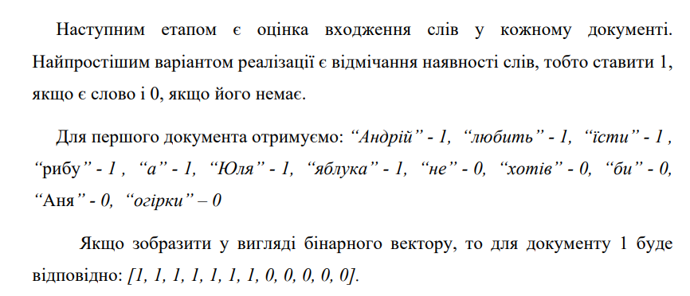

Slide 8
Для оцінки присутності слів в документі використовують не лише бінарний підхід (1 – присутнє слово, 0 – відсутнє). Існують декілька інших варіантів. Найпоширенішими є:
За кількістю – підраховується скільки разів кожне слово зустрічається в документі. Для наведеного вище прикладу векторне представлення мало б наступний вигляд:
За частотою – підраховується як часто кожне з слів зустрічається в тексті, по відношенню з загальною кількістю слів.

Slide 9
TF-IDF
Для частотного варіанту реалізації мішка слів виникає проблема – найбільшу оцінку отримують слова з найбільшою частотою. Ці слова не завжди будуть нести так багато інформаційного виграшу для моделі, ніж менш використовувані. Для вирішення цієї проблеми використовують спеціальну статистичну міру оцінки важливості слова в документі, що є частиною колекції чи корпуса –
Term Frequency - Inverse Document Frequency (TF-IDF)
Основна ідея полягає у тому, що якщо слово зустрічається часто в якомусь з документів, і при цьому зустрічається рідко в всіх інших документах, то це слово має велику значимість для обраного документа.

Slide 10
Term Frequency (TF)
Term Frequency(TF) – частота терміну, яка вимірює наскільки часто зустрічається даний термін в обраному документі. Оскільки в великих документах термін буде зустрічатися більшу кількість раз ніж в маленьких, просто кількість знаходжень цього слова нам не вистачає. Тому використовують відносну частоту – відношення числа входження слова до загальної кількості слів в документі.

Slide 11
Inverse Document Frequency (IDF)
Inverse Document Frequency (IDF) – зворотня частотність документа, що вимірює важливість терміна в конкретній колекції документів. Деякі слова, наприклад прийменники, зустрічаються в усіх документах дуже часто, хоча майже не мають впливу на сенс тексту. Оскільки під час обрахування частоти терміну, ми вважали кожен токен рівнозначним, нам потрібно зменшити оцінку у словах, які присутні у всіх документах. Для цього і обраховують IDF. Його значення відповідає логарифму від відношення загальної кількості документів в колекції, до кількості документів, в яких присутній обраний термін. Такий розрахунок дозволяє додавати ваги словам, які зустрічаються рідко, на противагу тим, що наявні майже у кожному документі.

Slide 12
Отримані значення TF та IDF перемножуються для кожного слова і результат використовується у подальшій роботі. Таким чином ми отримуємо статистичну міру оцінки важливості слова в документі, що є частиною колекції чи корпуса TF-IDF.

Slide 13
Завдання для рішення:
Задати текст з 4 речень. Речення повинні мати різну кількість слів. Кілька слів мають повторюватись в різних реченнях.
Використовуючи заданий текст створити список унікальних слів.
Розрахувати частоту кожного терміну в документах.
Розрахувати зворотню частотність документів.
Отримати статистичну міру оцінки важливості слів в документах.
Результати роботи оформити у текстовому файлі (.docx).

Slide 14
Бібліотека Scikit-learn (sklearn)

Slide 15
https://senior.ua/articles/oglyad-chotiroh-populyarnih-nlpmodeley
2. Word2vec
У 2013 році Томас Міколов (Tomas Mikolov) з Google запропонував більш ефективну модель навчання векторних уявлень слів - Word2vec. Метод ґрунтувався на припущенні, що слова, які часто знаходяться в однакових контекстах, мають схожі значення. Зміни були прості - усунення прихованого шару і апроксимація (спрощення) мети - але стали поворотною точкою в розвитку мовних моделей NLP.
Замість алгоритму безперервного мішка слів модель Word2Vec використовує Skip-gram (словосполучення з пропуском). Мета цієї моделі прямо протилежна попередній моделі - передбачити навколишні слова на основі центрального.
Skip-Gram
Формується «контекстне вікно» - послідовність з k слів в тексті. Одне з цих слів пропускається, і нейромережа намагається його передбачити. Таким чином, слова, які часто зустрічаються в схожому контексті, матимуть схожі вектори.
Огляд чотирьох популярних NLP-моделей
Архітектури Continuous bag of words і Skip-gram
Щоб зробити навчання ефективніше, використовується негативне семпліювання (Negative Sampling): моделі надаються слова, які не є контекстними сусідами.

